Slide 1
Министерство науки и высшего образования Российской Федерации Таганрогский институт имени А. П. Чехова (филиал) ФГБОУ ВО «Ростовский государственный экономический университет (РИНХ)» Отчет о работе Юридической клиники
С. И.Пономаренко ,
Руководитель юридической клиники,
к.ю.н., доцент кафедры отраслевых юридических дисциплин

Slide 2
Отчёт о деятельности Юридической клиники Таганрогского института имени А.П. Чехова (филиал)
«РГЭУ (РИНХ)»
за период май 2019 г.- май 2020 г.
Руководитель Юридической клиники – доцент кафедры
отраслевых юридических дисциплин
Таганрогского института имени А.П. Чехова (филиал)
ФГБОУ ВО «РГЭУ (РИНХ)», к.ю.н.
С.И. Пономаренко

Slide 3
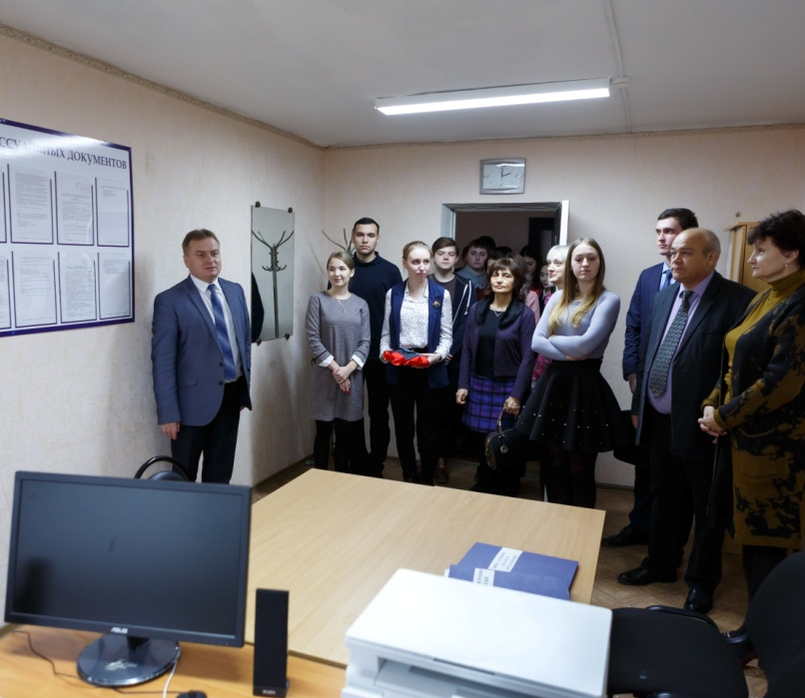
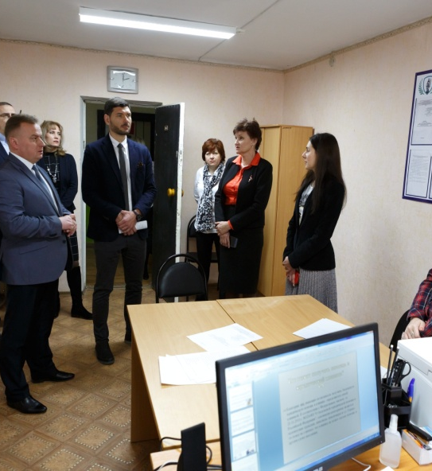
Юридическая клиника Таганрогского института имени А.П. Чехова (филиал) РГЭУ (РИНХ)
Юридическая клиника Таганрогского института имени А. П. Чехова (филиал) ФГБОУ «РГЭУ (РИНХ)» является структурным учебно-производственным подразделением вуза, действующим на базе факультета экономики и права

Slide 4
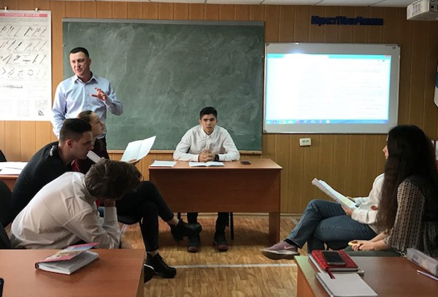
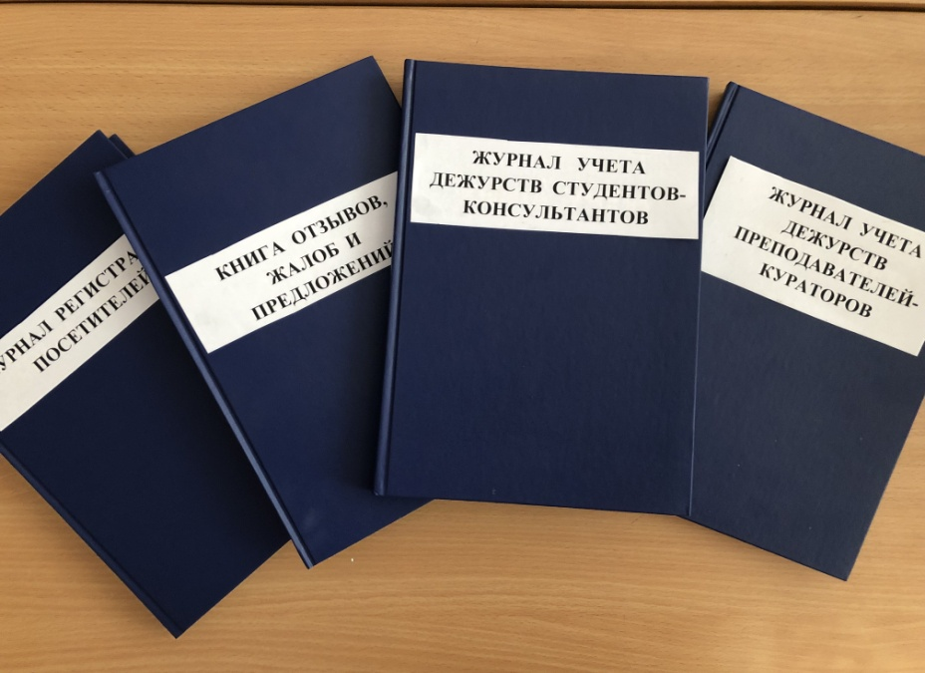
Теоретические основы работы в юридической клинике Таганрогского института имени А.П. Чехова (филиал) РГЭУ (РИНХ)
Опыт клинического юридического образования находит все большее распространение и поддержку в юридических вузах страны. Основных причин тому две: первая – работа в клинике позволяет студентам применить на практике полученные знания, сформировать навыки, необходимые юристу в практической деятельности, способствует нравственному формированию юристов как социально активных личностей; вторая – деятельность студентов в клинике обеспечивает право на получение квалифицированной юридической помощи гражданами, которые не в состоянии оплатить такую помощь.

Slide 5
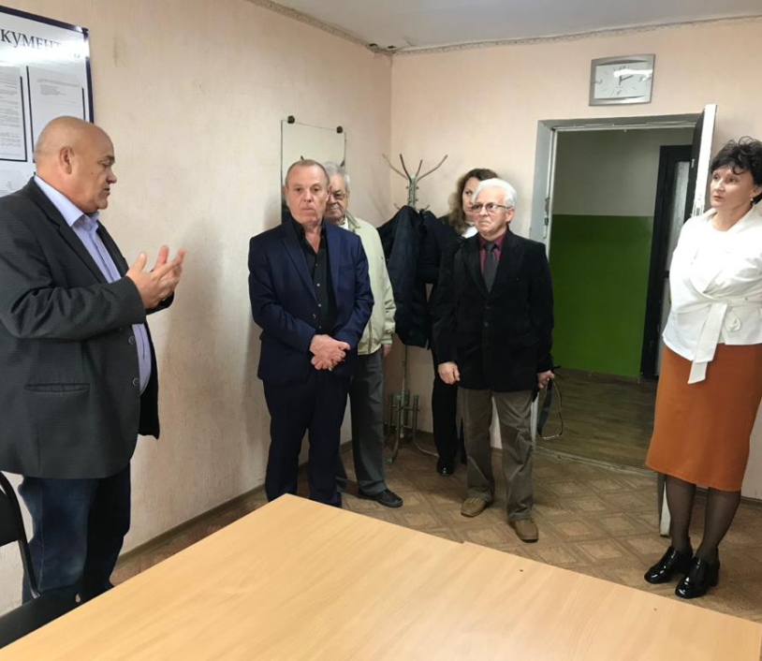
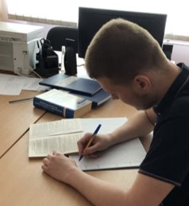
Практические основы работы в Юрисдической клинике Таганрогского института имени А.П. Чехова (филал) РГЭУ (РИНХ)
Обучающиеся направления подготовки «Юриспруденция» совместно с преподавателями консультируют клиентов по различным юридическим вопросам. Также студенты-юристы пробуют себя в составлении различных процессуальные документы:
исковые заявления, жалобы, ходатайства.
Консультирование в юридической клинике помогает обучающимся приобрести практические навыки в общении с гражданами-клиентами, изучить законодательство Российской Федерации, приобрести неоценимый опыт для дальнейшей работы.

Slide 6
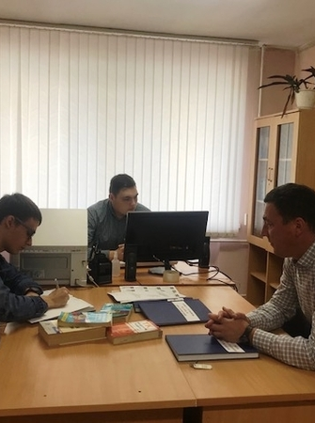
Статистические данные работы в Юридической клинике Таганрогского института имени А.П. Чехова (филиал) РГЭУ (РИНХ)
С сентября 2019 г. по настоящее время консультантом юридической клиники, преподавателем кафедры отраслевых юридических дисциплин И. Н. Самойловым со студентами направления подготовки «Юриспруденция» в юридической клинике был осуществлен прием 76 человек, проведено более 100 консультаций по следующим вопросам: заключение договора найма жилого помещения; восстановление документов на квартиру; нарушение границ земельного участка; оспаривание штрафов ГИБДД; определение порядка пользования квартирой; ликвидация ООО; защита прав потребителей при продаже товара ненадлежащего качества; признание права собственности на земельный участок и т.д.

Slide 7
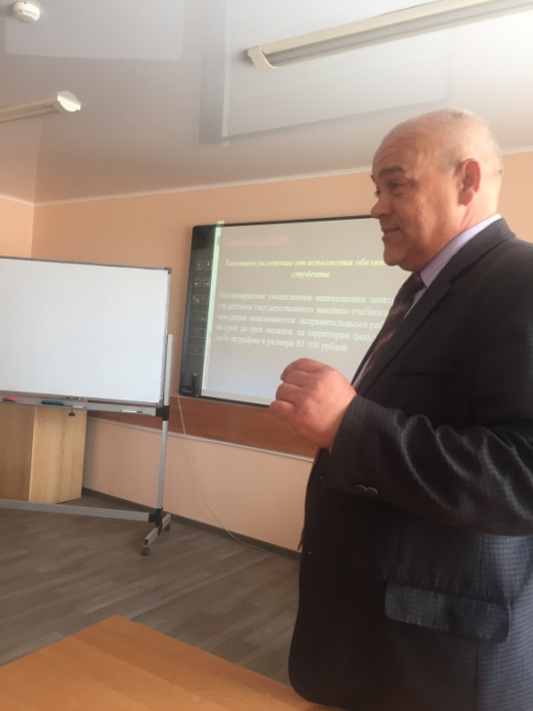
Выездные заседания Юрисдической клиники Таганрогского института имени А.П. Чехова (филиал) РГЭУ (РИНХ)
В марте 2019 г. руководителем юридической клиники, к. ю. н. доцентом кафедры отраслевых юридических дисциплин С. И. Пономаренко были осуществлены выездные консультации по районам города, направленные на повышение правовой культуры населения. Вопросы консультаций в основном касались государственной поддержки семей, имеющих детей.

Slide 8
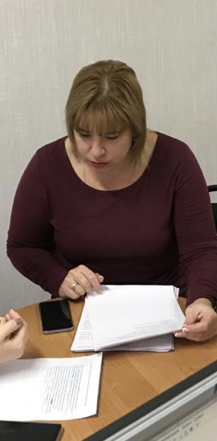
Дистанционное консультирование Юридической клиники Таганрогского института имени А.П. Чехова (филиал) РГЭУ (РИНХ)
В мае 2020 г. было осуществлено дистанционное консультирование доцентом кафедры отраслевых юридических дисциплин, к.ю.н Ю.А. Сердюковой по вопросам государственной поддержки семей, имеющих детей, в период эпидимиологического кризиса и условиях самоизоляции.

Slide 9
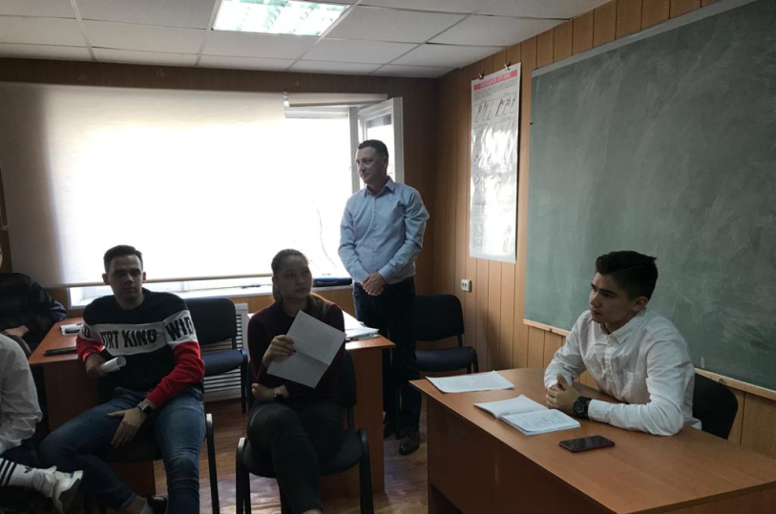
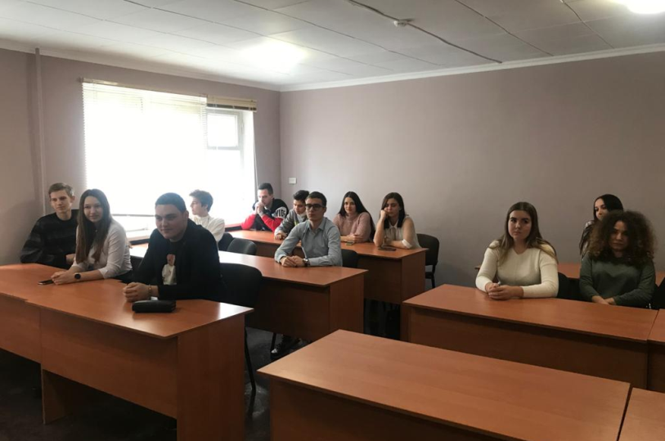
В качестве консультантов Юридической клиники Таганрогского института имени А.П. Чехова (филиал) РГЭУ (РИНХ) привлекаются:
преподаватели юридических кафедр
обучающиеся по направлению подготовки 40.03.01«Юриспруденция»
магистранты направления 44.04.04. «Профессиональное обучение» магистерская программа «Правоведение и правоохранительная деятельность»

